Slide 1
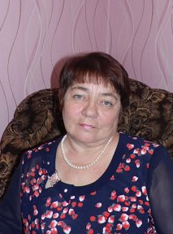
Мотивация учебной деятельности учащихся на уроках математики
Муниципальное бюджетное общеобразовательное учреждение
средняя общеобразовательная школа № 29
р.п. Чунский
Чунского района Иркутской области
Клименко Татьяна Николаевна
учитель математики
I квалификационной категории
2016 г.

Slide 2
“Личность – звено между мотивацией и ее реализацией” З. Фрейд
Мотив - это то, что побуждает человека к действию.
Мотивация – важнейший компонент структуры учебной деятельности, а для личности - выработанная внутренняя мотивация, есть основной критерий ее сформированности.
Он заключается в том, что ребенок получает удовольствие от самой деятельности, значимости для личности непосредственного ее результата

Slide 3
“Мне тогда все понятно, когда интересно”
Значит ребенку должно быть
интересно на уроке.
Надо иметь в виду, что “интерес” (по И. Герберту) –
это синоним учебной мотивации.
Если рассматривать все обучение в виде цепочки:
хочу
выполняю с интересом
могу
личностно
значимо каждому
то мы опять видим, что интерес стоит в центре этого
построения.
Так как же сформировать его у ребенка?
Через самостоятельность и активность, через поисковую деятельность на
уроке и дома, создание проблемной ситуации, разнообразие методов
обучения, через новизну материала, эмоциональную окраску урока.

Slide 4
Мотивация учения в рамках урока представляет собой завершенный цикл и проходит ряд этапов: от мотивации начала работы (готовность, включенность) к мотивации хода выполнения работы и затем к мотивации завершения работы (удовлетворенность или неудовлетворенность результатами, постановка дальнейших целей и т. д.)
Движение по ступеням: осилил одну ступеньку – иди дальше, выше.

Slide 5
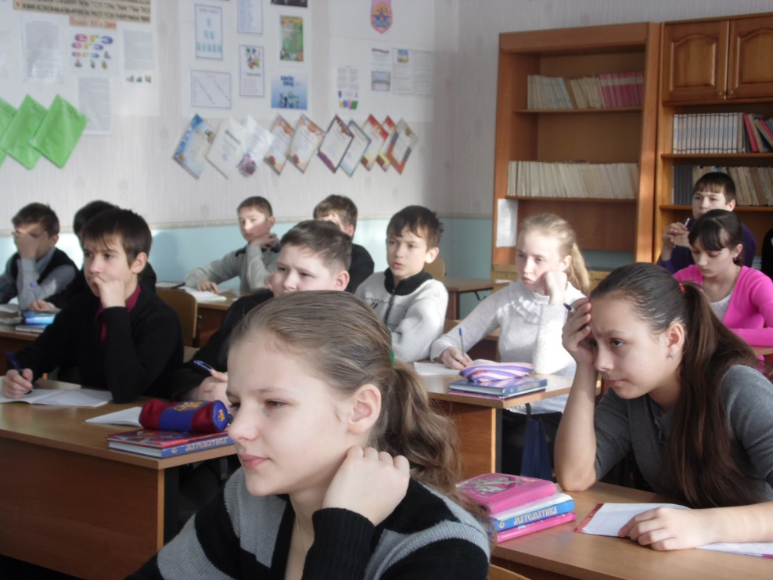
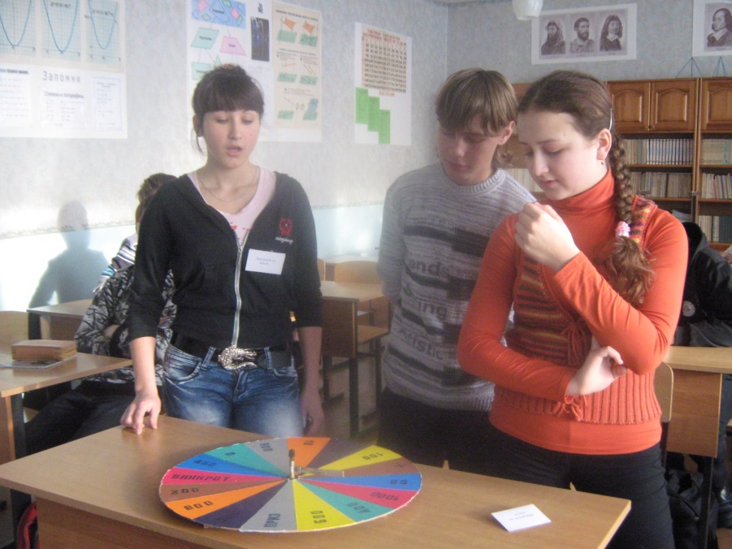
Приемы формирования мотивации к изучению математики
«Все наши замыслы, все поиски и построения превращаются в прах, если у ученика нет желания учиться»
В.А.Сухомлинский

Slide 6
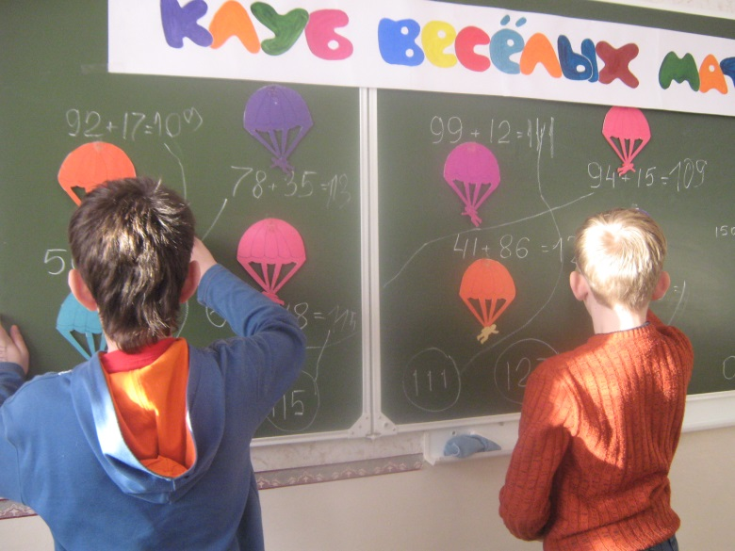
Приемы мотивации
Апелляция к жизненному опыту детей
Создание проблемной ситуации
Ролевые и деловые игры
Решение нестандартных задач на смекалку и логику
Элементы занимательности
Отражение исторического аспекта.
Кроссворды, сканворды, ребусы, синквейны, творческие задания и т.п.

Slide 7
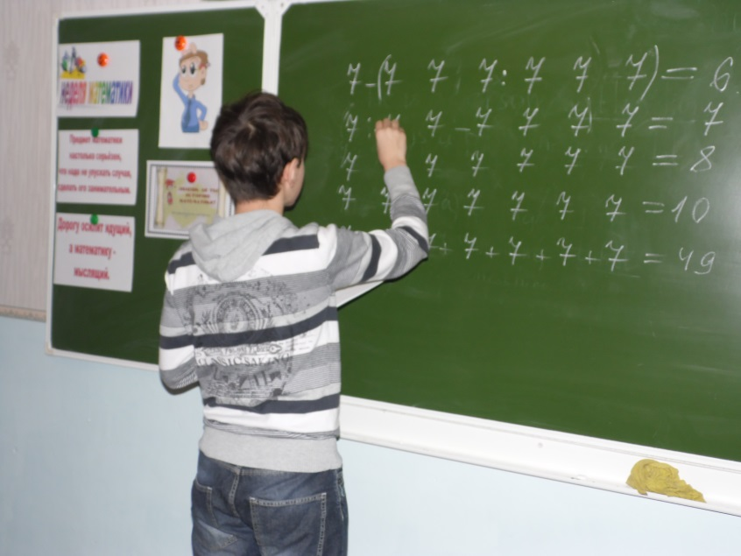
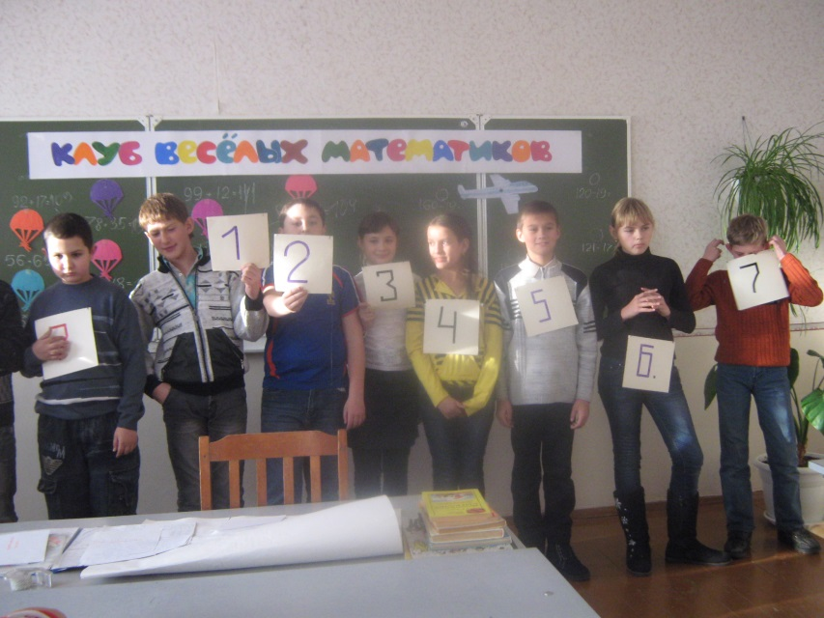
Стимулы для формирования мотивации к учебной деятельности
Ситуация удивления
Ассоциации вместо правил
Презентации, творческие домашние задания
Накопительная система оценок, рефлексия
Доброжелательный настрой урока
Благоприятный и продуктивный микроклимат на уроке

Slide 8
Отражение исторического аспекта
(актуализация опорных знаний)
Математика – наука древняя, интересная и полезная. Сегодня мы с вами в очередной раз убедимся в этом. Очень хочется, чтобы каждый из вас сделал для себя хотя бы небольшое, но открытие.
Великий ученый, математик Лейбниц сказал: «Кто хочет ограничиться настоящим, без знания прошлого, тот его никогда не поймет…». Поэтому и нам с вами для успешной работы нужно повторить некоторые …

Slide 9
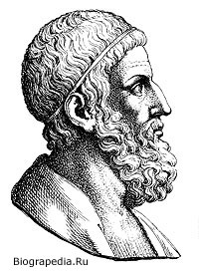
Отражение исторического аспекта.
Задача из трактата Архимеда «О шаре и цилиндре». «Цилиндр, в основании которого большой круг шара, а высота – диаметр этого шара, имеет объем, равный 1,5 объема, и поверхность, равную 1,5 поверхности шара». Проверьте правильность утверждения.

Slide 10
За­да­ние 9 № 506315. Уста­но­ви­те со­от­вет­ствие между на­зва­ни­я­ми ве­ли­чин, встре­ча­ю­щих­ся в рус­ских по­сло­ви­цах и по­го­вор­ках, и их при­ближёнными зна­че­ни­я­ми:
ВЕ­ЛИ­ЧИ­НЫ |  | ПРИ­БЛИЖЁННЫЕ ЗНА­ЧЕ­НИЯ
А) От горш­ка два верш­ка Б) Косая са­жень в пле­чах В) Семь вёрст не круг Г) Будто аршин про­гло­тил |  | 1) 2,5 м 2) 9 см 3) 70 см 4) 7 км
За­пи­ши­те в ответ цифры, рас­по­ло­жив их в по­ряд­ке, со­от­вет­ству­ю­щем бук­вам:
А | Б | В | С

Slide 11
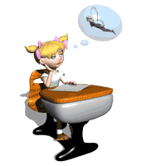
Доброжелательный настрой урока
Я надеюсь, что этот урок пройдет интересно, с большой пользой для всех. Очень хочу, чтобы те, кто еще равнодушен к царице всех наук, с нашего урока ушел с глубоким убеждением, что геометрия – интересный и нужный предмет.
Французский писатель XIX столетия Анатоль Франс однажды заметил: “Учиться можно только весело… Чтобы переваривать знания, надо поглощать их с аппетитом”.
Давайте последуем совету писателя на сегодняшнем уроке: будьте активны, внимательны, поглощайте с большим желанием знания, которые пригодятся вам в дальнейшей жизни.

Slide 12
Создание проблемной ситуации
Остров ошибок
1. Найдите и выделите ошибку в записи
а) (2а-1) * (3а +2) = 6а² – 3а +4а + 2 = 6а² + а +12;
б) (3х-2) * (3х – 1) = 9х² – 6х – 3х – 2 = 9х² – 9х – 2;
в) (-5х +1) * (2х-3) = -10х² + 2х +15х + 3;
г) (2а -5) * (3-4а) = 6а – 15 +8а +20а = 18а – 15;
3. Пример: 2 х 2 = 5. Доказательство: Имеем числовое тождество 4:4=5:5
Вынесем за скобки общий множитель 4(1:1)=5(1:1). Числа в скобках равны, их можно сократить, получим: 4=5 (!?). Парадокс…
2. Уравнение:
13 – 4x = 3(x + 2),
13 – 4x = 3x + 6,
4x – 3х = 13 – 6,
x = 7.

Slide 13
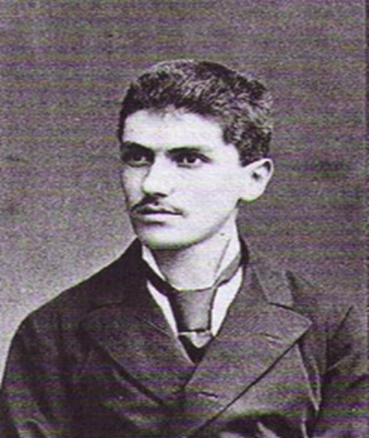
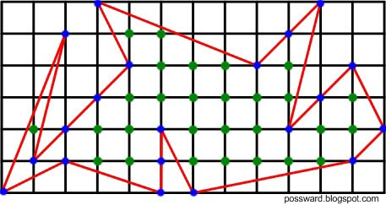
Формула Пика
Когда вершины многоугольника расположены в узлах квадратной сетки, можно воспользоваться
формулой Пика.
Формула так названа в честь австрийского математика Пика, который открыл ее в 1899 году. S = В + Г/2 - 1, где S - площадь многоугольника; В - количество узлов сетки, лежащих внутри многоугольника (зеленые точки); Г - количество узлов сетки, лежащих на границе многоугольника (синие точки).
Получаем, S = 28 + 20/2 - 1 = 37 кв.ед.

Slide 14
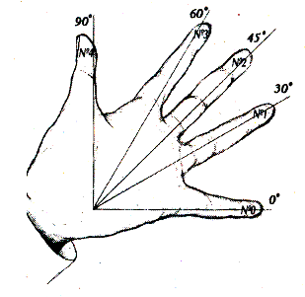
Ассоциации вместо правил «Тригонометрия в ладони»
Обратите внимание: мы начинаем
считать от мизинца и если пальцы
считать лучами, то направление
мизинца соответствует началу отсчёта,
то есть 0˚ .
Введём нумерацию пальцев:
мизинец № 0 – соответствует 0
безымянный № 1 – соответствует 30
средний № 2 – соответствует 45
указательный № 3 – соответствует 60
большой № 4 – соответствует 90

Slide 15
А т е п е р ь - в н и м а н и е !
Запомните формулу:
т.е. половина квадратного корня
из номера (n) пальца!

Slide 16
№ пальца | Угол
0 | 0
1 | 30
2 | 45
3 | 60
4 | 90

Slide 17
А теперь ответьте на такой вопрос:
Что будет,
если пальцы пронумеровать с большого,
а начало отсчёта углов
оставить по-прежнему, от мизинца?
Что будет показывать значение ?

Slide 18
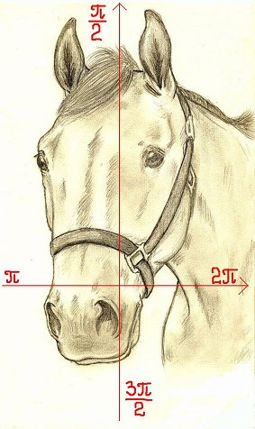
Лошадиное правило
В старые добрые времена жил рассеянный математик, который при поиске ответа менять или не менять название функции (синус на косинус), смотрел на свою умную лошадь. Она кивала головой вдоль той оси координат, которой принадлежала точка, соответствующая первому слагаемому аргумента (π/2 ± а), (3π/2 ± а) или (π ± а), (2π ± а). Если лошадь кивала головой вдоль оси ОУ, то математик считал, что получен ответ «да, менять», если вдоль оси ОХ, то «нет, не менять».

Slide 19
Решение нестандартных задач
«Разрезные» теоремы
«Разрезная» теорема представляет собой комплект из четырех карточек, каждая из которых содержит: 1. Формулировку теоремы. 2. Чертеж к теореме. 3. Что дано и что надо доказать. 4. Доказательство самой теоремы. Проверка знаний учащихся с помощью «разрезных» теорем очень эффективна. Учащиеся с большим удовольствием собирают «разрезные» теоремы. Такой нетрадиционный способ проверки знаний вызывает у них большой интерес, занимает мало времени на уроке, позволяет достаточно объективно судить о знаниях учащихся и дает возможность учителю опросить большое количество учеников.

Slide 20
Приёмы, способствующие проявлению интереса к изучаемой теме:
«Оратор» За 1 минуту убедите своего собеседника в том, что изучение этой темы просто необходимо.
«Автор» …Если бы вы были автором учебника, как бы вы объяснили ученикам необходимость изучения этой темы?
…Если бы вы были автором учебника, как бы вы объяснили ученикам эту тему?
«Фантазёр» На доске записана тема урока. Назовите 5 способов применения знаний, умений и навыков по этой теме в жизни.
«Кумир» На карточках раздать «кумиров по жизни». Пофантазируйте, каким образом они бы доказали вам необходимость изучения этой темы?
«Профи» Исходя из будущей профессии, зачем нужно изучение этой темы?

Slide 21
Методическая ценность приемов
активное включение
свобода выбора деятельности
системность знаний и умений
проблема,
исследование каких – либо фактов
развитие математической «зоркости», внимания

Slide 22
Основные условия, при которых возникает и развивается интерес к учению
1. Развитию мотивации учебной деятельности, любви к изучаемому предмету и к самому процессу умственного труда способствует такая организация обучения, при которой ученик действует активно, вовлекается в процесс самостоятельного поиска и "открытия" новых знаний, решает вопросы проблемного характера.
2. Учебный труд, как и всякий другой, интересен тогда, когда он разнообразен. Однообразная информация и однообразные способы действий очень быстро вызывают скуку.
3. Для появления интереса к изучаемому предмету необходимо понимание нужности, важности, целесообразности изучения данного предмета в целом и отдельных его разделов.

Slide 23
4. Чем больше новый материал связан с усвоенными ранее знаниями, тем он интереснее для учащихся. Связь изучаемого с интересами, уже существовавшими у школьников ранее, также способствует возникновению интереса к новому материалу.
5. Ни слишком лёгкий, ни слишком трудный материал не вызывает интереса. Обучение должно быть трудным, но посильным.
6. Чем чаще проверяется и оценивается работа школьника, тем интереснее ему работать.
7. Яркость, эмоциональность учебного материала, взволнованность самого учителя с огромной силой воздействуют на школьника, на его отношение к предмету.

Slide 24
Выводы:
Мотивация – один из факторов успешного обучения учащихся на уроках.
Снижение положительной мотивации ведёт к снижению успешности и эффективности обучения.
Использование современных педагогических технологий способствует развитию коммуникативной компетенции, творческой активной личности.

Slide 25
Заключение
«Если хотим мотивировать детей — надо найти общий язык со всеми учениками без деления их на сильных и слабых, поощрять добрые начинания каждого, хвалить за достигнутые цели и стремление к учебе. Тревожность и страх — помеха развитию мотивации».
«Если ты идешь на урок, то идти нужно вместе со своими учениками на урок, а не со своим любимым уроком к ученикам…»

Slide 26
СПАСИБО ЗА ВНИМАНИЕ!

